Slide 1
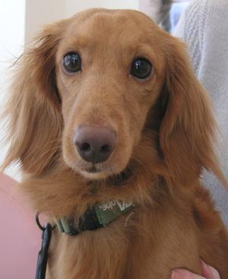
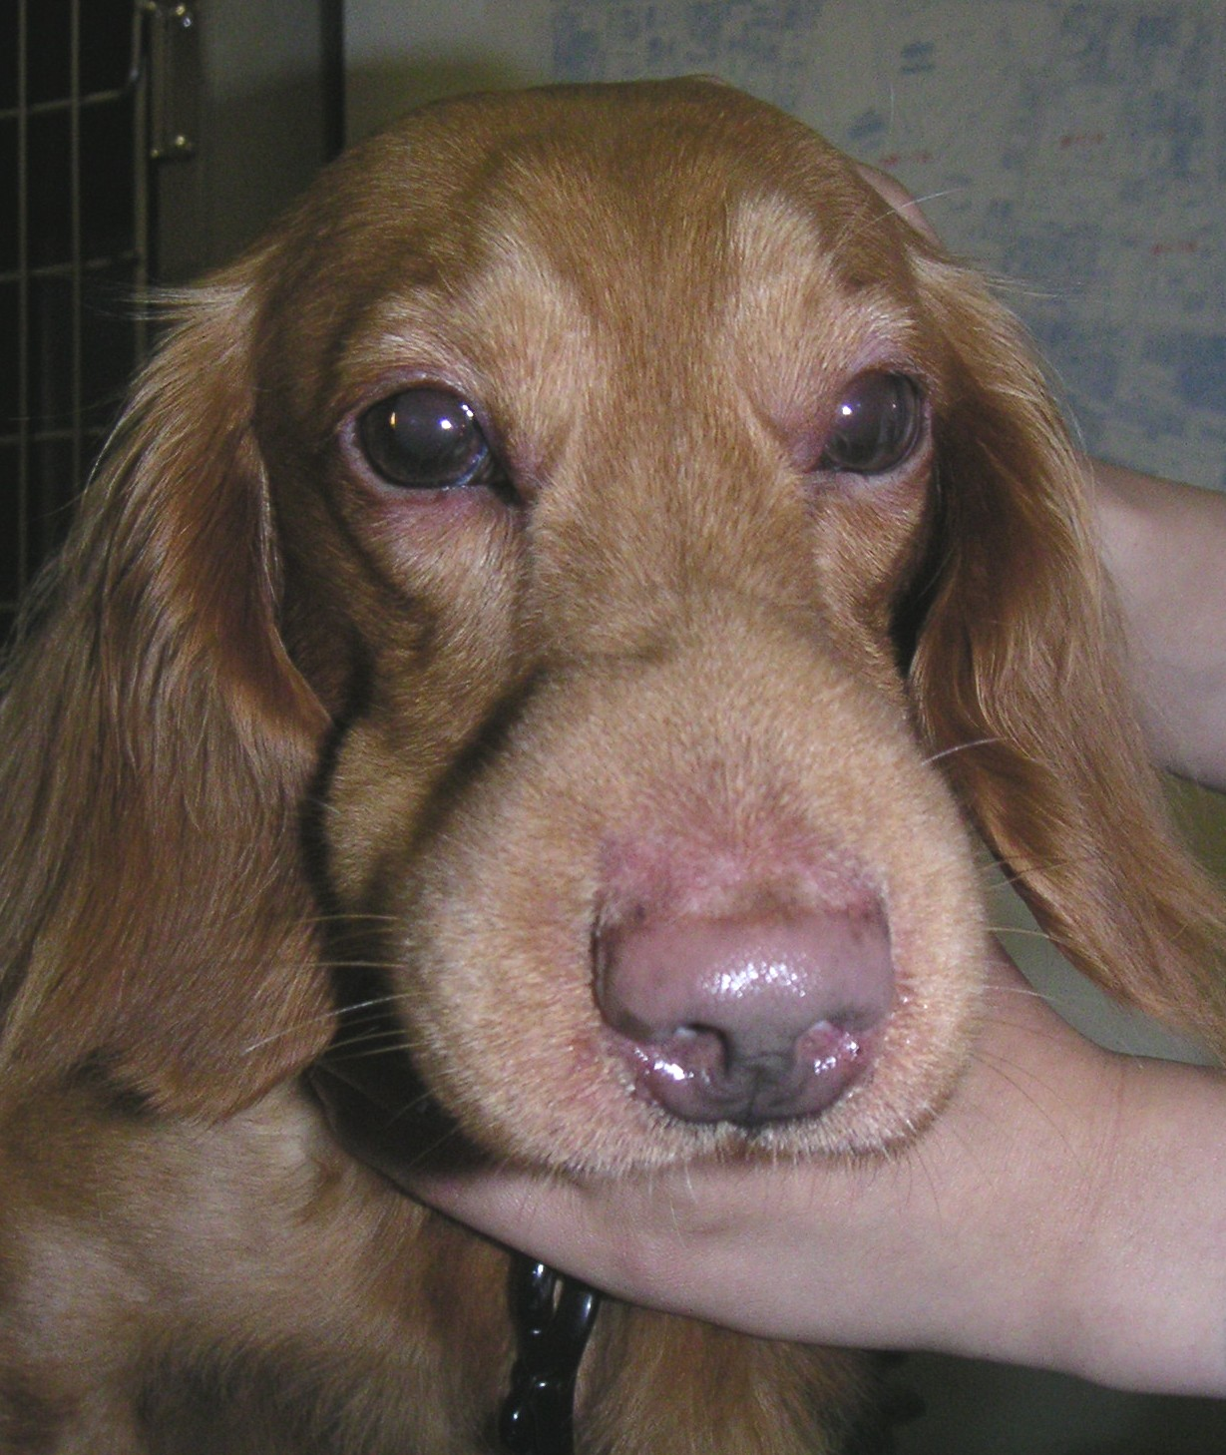
犬混合ワクチン（狂犬病以外）副反応について
写真提供
あべ動物病院
ワクチン接種後の顔腫れ

Slide 2


食物成分中の多量の牛肉アレルゲン
ワクチン接種前の感作
ワクチンによる感作
ワクチン接種
ワクチン成分中の多量のアレルゲンBAS
アレルギー反応
ワクチンによるアレルギ-の誘導
ワクチンアレルギーを起こし
やすい体質

Slide 3
アナフィラキシ-・ショックの定義
ワクチン接種後数分以内における
呼吸器・循環器障害
・ チアノーゼ
・ 虚脱
・ 呼吸困難
・ 低体温
・ 震戦、意識混濁

Slide 4
犬混合ワクチンアナフィラキシ-･犬種別
発生数
MD ミニチュア・ダックスは、ワクチンに注意

Slide 5
犬混合ワクチンアナフィラキシ-･時間経過
発生数
接種後１５分は病院にいてください

Slide 6
犬混合ワクチンアナフィラキシ- ･犬体重別･
発生数
低体重犬はワクチン副反応の保証はできない 1.5㎏から3Kg

Slide 7
● 犬種 ー M・ダックス
● 問診 ー 接種前の運動
過去の副反応歴
● 接種後 ー 最低15分の待合室
での観察

Slide 8
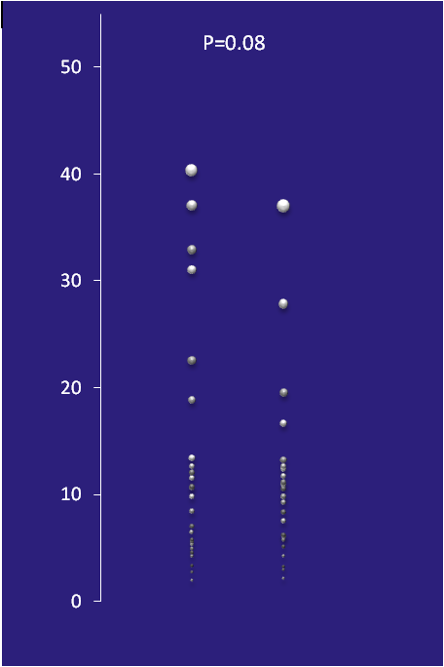
犬混合ワクチン副反応とアレルギー犬との関係
体重（Median）
Fisher’s exact test
A：10.0kg
体重
B：9.8kg
過去の副反応歴
A：3/50
B：9/50
1μｇ（A)
25μｇ（B）
BSA量の違いにより、ワクチン副反応発生数が増加

Slide 9
犬混合ワクチン副反応と体重との関係
M ダックス 2000年4月生 雄 アレルギー体質 6.1～6.5kg
2007年 O ワクチン 20.5μg 異常なし
2008年 L ワクチン ＜1μg 異常なし
2009年 O ワクチン 58.6μg 異常なし
2010年 O ワクチン 63.4μg 異常
接種2時間後の起立不能 直ぐに連絡あり再来院時
一般症状正常 血圧 心拍正常 ステロイド1mg/kg ＳＣ処置
その後経過良好 アレルギー歴のある6kgの犬で
BSA量60μｇあたりが副反応が起きた。

Slide 10
犬混合ワクチン副反応と体重との関係
トイ プードル 2003年3月生 雄 アレルギー体質（－） 5.4～5.9Kg
2007年 O ワクチン 20.5μg 異常なし
2008年 L ワクチン ＜1μg 異常なし
2009年 O ワクチン 58.6μg 異常なし
2010年 O ワクチン 63.4μg 異常
接種2時間後の起立不能 直ぐに連絡あり再来院時
一般症状正常 血圧 心拍正常 ステロイド1mg/kg ＳＣ処置
その後経過良好 ３時間観察 退院 アレルギ―歴のないTプーも同じ反応が起きた。 ワクチンは3年毎がいいのかも。。

Slide 11
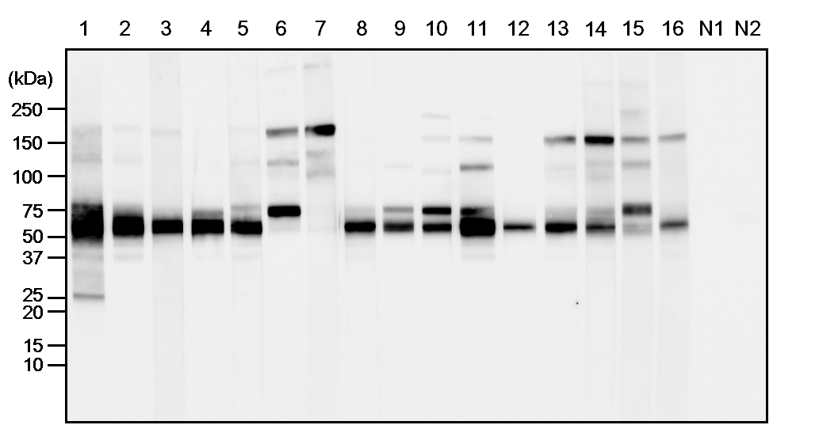
Ohmori, K., Masuda, K., DeBoer, D. J., Sakaguchi, M. Tsujimoto, H. (2007)：Immunoblot analysis for IgE-reactive components of fetal calf serum in dogs that developed allergic reactions after non-rabies vaccination. Vet Immunol. Immunopathol. 115：166-171.
大森らは、ワクチン接種後アレルギー反応を起こした１６例の犬の血清で免疫電気動法を実施しFCSのIgE反応部分を調査したところ
１４例に
６６一kDaのタンパク質
を検出した。

Slide 12
犬の牛肉アレルギー
６６kDa
犬のワクチンアレルギー

Slide 13
犬混合ワクチン副反応と体重との関係
Mooreらは、ワクチン副反応と犬の体重に 相関性があることを示唆した 。
犬混合ワクチン副反応はワクチン内BSAと犬の体重に関連している。

Slide 14


イヌ用混合ワクチン中に含まれるウシ血清アルブミン (BSA)量
2005のワクチン (N=30)
2009-2011のワクチン (N=16)
2021のワクチン
(N=7)
μｇ/ml
●
5000
5000
●
5000
●
●
●
●
●
1000
●
1000
●
●
●
●
1000
●
●
●
●
●
●
●●
●
●
100
●
100
●
●
100
●
●
●
●
●
●
●
●
●
10
●
10
●
10
●
1
1
1
●
TOP PAGE
●
企業努力と我々のワクチンへの啓もう活動により犬ワクチンの安全性は良くなったと思われる。
Notes:
14

